Slide 1

Trường Tiểu học……
TẬP ĐỌC

Slide 2
Khởi động

Slide 3

Chào mừng các con đến với
trò chơi
BẮT ĐẦU

Slide 4

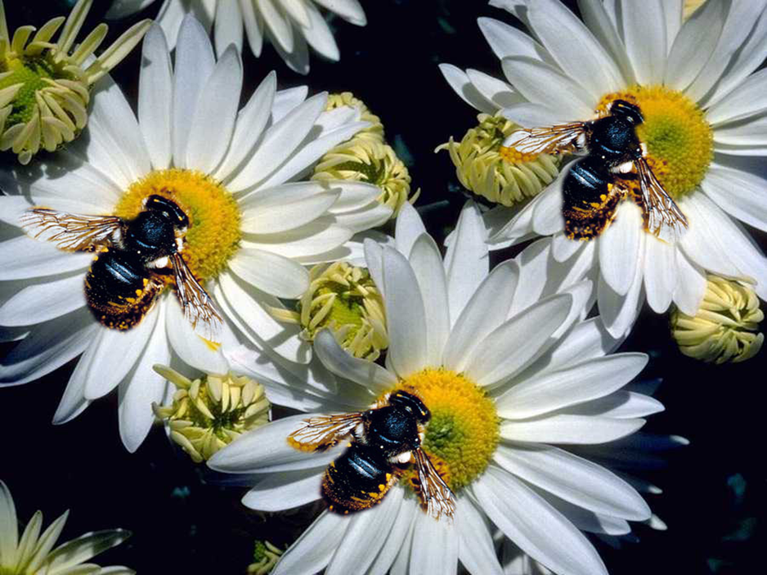
1
2
Ô CỬA BÍ MẬT
3
4
Notes:
Ấn ô cửa bí mật để ra bài học

Slide 5

Em hãy đọc đoạn 1 của bài “Mùa thảo quả” và cho biết thảo quả báo hiệu vào mùa bằng cách nào?

Slide 6
Em hãy nêu những chi tiết cho thấy cây thảo quả phát triển rất nhanh?

Slide 7
Em hãy đọc đoạn 3 và trả lời câu hỏi : “Hoa thảo quả nảy ra ở đâu?”

Slide 8
Chọn đáp án đúng nhất. Nội dung bài tập đọc “Mùa thảo quả” là:
a/ Sự phát triển của thảo quả.
b/ Hoa thảo quả nở rất đẹp.
c/ Vẻ đẹp của rừng thảo quả.
d/ Vẻ đẹp và sự sinh sôi của rừng thảo quả.

Slide 9

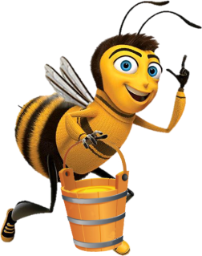
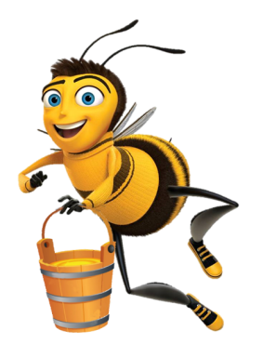

TẬP ĐỌC
Hành trình của bầy ong
Nguyễn Đức Mậu

Slide 10



NỘI DUNG CHÍNH
01
Luyện đọc
02
Tìm hiểu bài
03
Luyện đọc diễn cảm

Slide 11
KHÁM PHÁ

Slide 12

Hành trình của bầy ong
(Trích)
Với đôi cánh đẫm nắng trời
Bầy ong bay đến trọn đời tìm hoa.
Không gian là nẻo đường xa
Thời gian vô tận mở ra sắc màu.
Tìm nơi thăm thẳm rừng sâu
Bập bùng hoa chuối, trắng màu hoa ban.
Tìm nơi bờ biển sóng tràn
Hàng cây chắn bão dịu dàng mùa hoa.
Tìm nơi quần đảo khơi xa
Có loài hoa nở như là không tên …
Bầy ong rong ruổi trăm miền
Rù rì đôi cánh nối liền mùa hoa.
Nối rừng hoang với biển xa
Đất nơi đâu cũng tìm ra ngọt ngào.
(Nếu hoa có ở trời cao
Thì bầy ong cũng mang vào mật thơm)
Chắt trong vị ngọt mùi hương
Lặng thầm thay những con đường ong bay.
Trải qua mưa nắng vơi đầy
Men trời đất đủ làm say đất trời
Bầy ong giữ hộ cho người
Những mùa hoa đã tàn phai tháng ngày.
Nguyễn Đức Mậu

Slide 13


CHIA ĐOẠN
Từ đầu đến…mở ra sắc màu
Tiếp đến …như là không tên.
Tiếp đến …mang vào mật thơm.
Còn lại.
Khổ 1
Khổ 2
Khổ 3
Khổ 4

Slide 14


1. LUYỆN ĐỌC
Đọc diễn cảm bài thơ, giọng trải dài, tha thiết, cảm hứng ca ngợi những phẩm chất cao quý, đáng kính trọng của bầy ong.

Slide 15


1. LUYỆN ĐỌC
nẻo đường
thăm thẳm
Đọc
đúng
rong ruổi
rù rì
mưa nắng
sắc màu

Slide 16
LUYỆN ĐỌC CÂU
Chắt trong vị ngọt mùi hương
Lặng thầm thay những con đường ong bay.
Trải qua mưa nắng vơi đầy.
Men trời đất đủ làm say đất trời.
Bầy ong giữ hộ cho người
Những mùa hoa đã tàn phai tháng ngày.

Slide 17
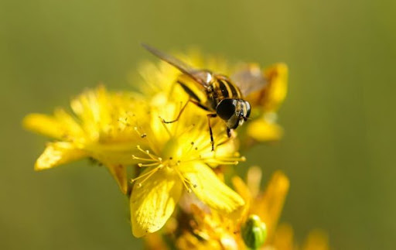


TỪ KHÓ VÀ GIẢI NGHĨA TỪ
Đẫm: ướt sũng (đẫm nắng trời: ý nói đôi cánh ong tắm trong ánh nắng như thấm đẫm nắng trời).

Slide 18
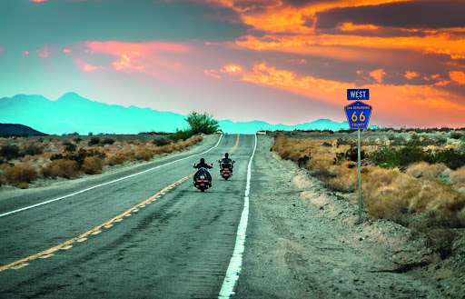
TỪ KHÓ VÀ GIẢI NGHĨA TỪ
Rong ruổi: đi liên tục trên chặng đường dài, nhằm mục đích nhất định.

Slide 19
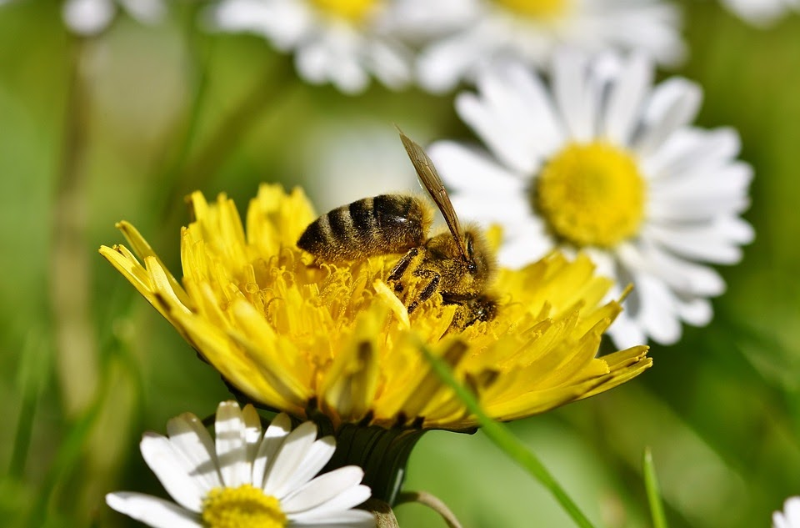
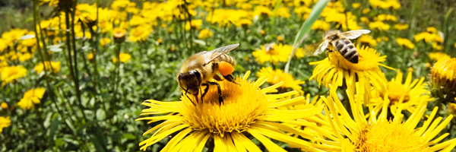
TỪ KHÓ VÀ GIẢI NGHĨA TỪ
Nối liền mùa hoa: bầy ong đi lấy mật từ mùa hoa ở nơi này đến mùa hoa ở nơi khác làm cho các mùa hoa như nối liền lại với nhau.

Slide 20
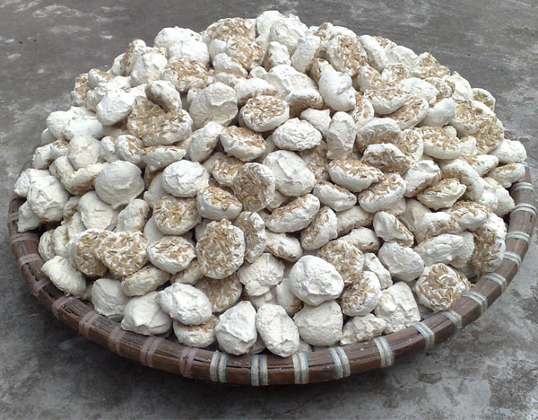
TỪ KHÓ VÀ GIẢI NGHĨA TỪ
Men: chất được dung trong quá trình làm bia, rượu; chất gây say.

Slide 21
PHÂN TÍCH

Slide 22
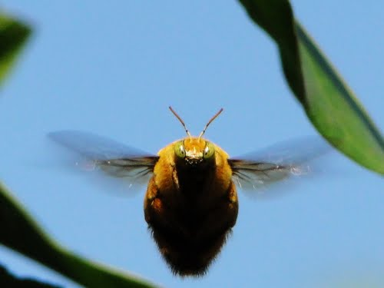
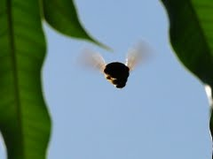
TÌM HIỂU BÀI
Hành trình vô tận của bầy ong
Không gian
vô cùng
Thời gian
vô tận
Đôi cánh đẫm nắng trời
Nẻo đường xa
Bay đến trọn đời
Thời gian vô tận mở ra sắc màu

Slide 23

Bầy ong đến tìm mật ở những nơi nào?
Những nơi bầy ong đến tìm mật
thăm thẳm rừng sâu
bờ biển sóng tràn
quần đảo khơi xa

Slide 24
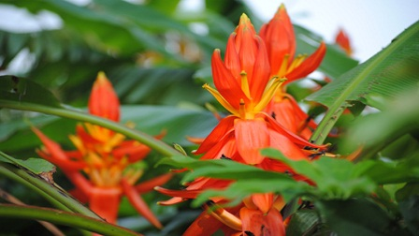
Hoa chuối rừng
Hoa chuối rừng

Slide 25
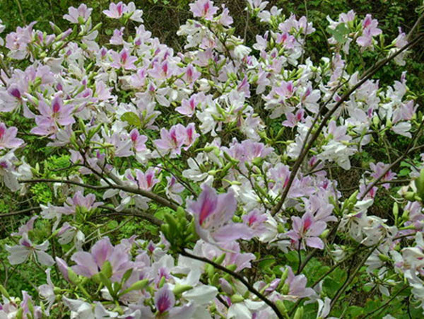
Hoa ban

Slide 26
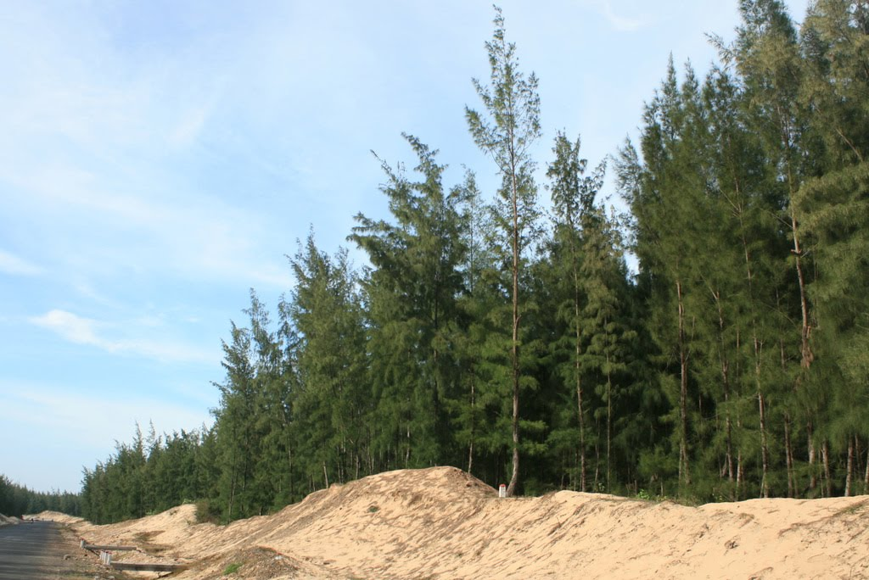
Hàng cây chắn bão

Slide 27
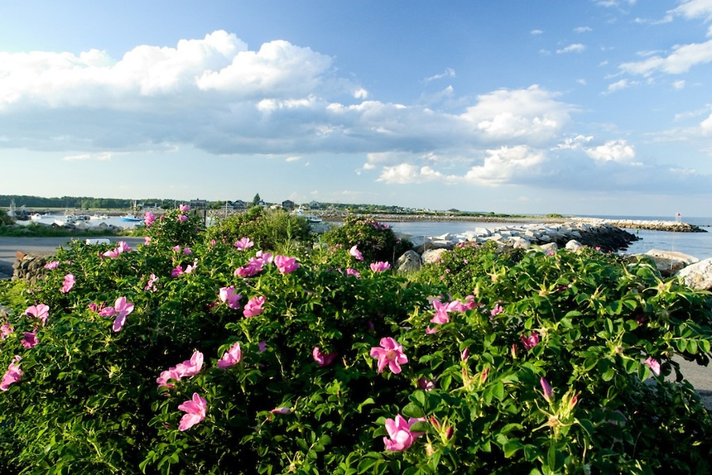
Loài hoa không tên

Slide 28
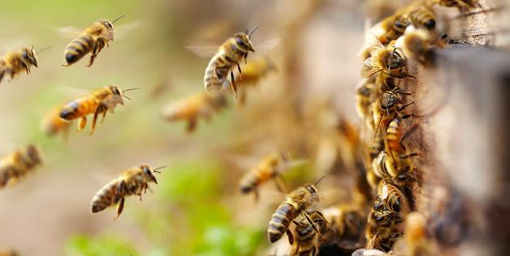
Em hiểu câu thơ: “Đất nơi đâu cũng tìm ra ngọt ngào” thế nào?
Câu thơ “Đất nơi đâu cũng tìm ra ngọt ngào” có nghĩa là đến nơi nào, bầy ong chăm chỉ, giỏi giang cũng tìm được hoa để làm mật, đem lại hương ngọt ngào cho đời.

Slide 29
Qua hai dòng thơ cuối bài, tác giả muốn nói điều gì về công việc của loài ong?
Qua 2 dòng cuối bài thơ nhà thơ muốn nói:
Công việc của loài ong có ý nghĩa thật lớn lao đẹp đẽ: ong giữ hộ cho người những mùa hoa tàn, đã chắt được trong vị ngọt, mùi hương của hoa những giọt mật tinh túy. Thưởng thức mật ong, con người như thấy những mùa hoa sống lại, không tàn phai.

Slide 30
Bài thơ Hành trình của bầy ong nói lên điều gì?
Nội dung:
Bài thơ ca ngợi phẩm chất đáng quý của bầy ong: cần cù làm việc có ích cho đời, tìm hoa gây mật, giữ hộ cho người những mùa hoa đã tàn phai, để lại hương thơm vị ngọt cho đời.

Slide 31
THỰC HÀNH

Slide 32
Luyện đọc diễn cảm
Chắt trong vị ngọt mùi hương
Lặng thầm thay những con đường ong bay.
Trải qua mưa nắng vơi đầy.
Men trời đất đủ làm say đất trời.
Bầy ong giữ hộ cho người
Những mùa hoa đã tàn phai tháng ngày.

Slide 33
Luyện đọc thuộc lòng ( hai khổ thơ cuối bài)
Bầy ong rong ruổi trăm miền
Rù rì đôi cánh nối liền mùa hoa.
Nối rừng hoang với biển xa
Đất nơi đâu cũng tìm ra ngọt ngào
(Nếu hoa có ở trời cao
Thì bầy ong cũng mang vào mật thơm).
Chắt trong vị ngọt mùi hương
Lặng thầm thay những con đường ong bay.
Trải qua mưa nắng vơi đầy.
Men trời đất đủ làm say đất trời.
Bầy ong giữ hộ cho người
Những mùa hoa đã tàn phai tháng ngày.

Slide 34
Luyện đọc thuộc lòng ( hai khổ thơ cuối bài)
Bầy ong rong ruổi trăm miền
Rù rì đôi cánh nối liền mùa hoa.
Nối rừng hoang với biển xa
Đất nơi đâu cũng tìm ra ngọt ngào
(Nếu hoa có ở trời cao
Thì bầy ong cũng mang vào mật thơm).
Chắt trong vị ngọt mùi hương
Lặng thầm thay những con đường ong bay.
Trải qua mưa nắng vơi đầy.
Men trời đất đủ làm say đất trời.
Bầy ong giữ hộ cho người
Những mùa hoa đã tàn phai tháng ngày.

Slide 35
Luyện đọc thuộc lòng ( hai khổ thơ cuối bài)
Bầy ong……………..
Rù rì…………………..
Nối rừng hoang …………
Đất nơi đâu cũng ……………..
(Nếu hoa có ở trời cao
Thì bầy ong cũng ……………..).
Chắt trong vị ngọt……………
Lặng thầm thay ………………..
Trải qua ……………………
Men trời đất đủ …………………..
Bầy ong ………………………
Những mùa hoa đã ………………..

Slide 36
Luyện đọc thuộc lòng ( hai khổ thơ cuối bài)
Bầy ong……………..
Rù rì…………………..
Nối ………………..…
Đất …………………………..
(Nếu …………………..
Thì ………….……………..).
Chắt ………..……………
Lặng …………..………………..
Trải ………..……………………
Men ………………………………..
Bầy ……….. ………………………
Những ………………………………..

Slide 37
VẬN DỤNG

Slide 38



non
Ong
học
việc
The little bee

Slide 39


!. Bài thơ gồm mấy khổ thơ
A. 4
B. 3
C. 2
D. 1

Slide 40
2. Trong hành trình của mình, điểm đến đầu tiên của bầy ong là:
A. Bờ biển
B. Rừng sâu
C. Thành phố
D. Làng quê

Slide 41
3. Hiểu “Đất nơi đâu cũng tìm ra ngọt ngào” nghĩa là”
C. Nơi nào cũng có hoa thơm
A. Đất ngọt
B. Đất có đường
D. Đất có mật

Slide 42
4. Nêu nội dung bài

Slide 43
Nội dung:
Bài thơ ca ngợi phẩm chất đáng quý của bầy ong: cần cù làm việc có ích cho đời, tìm hoa gây mật, giữ hộ cho người những mùa hoa đã tàn phai, để lại hương thơm vị ngọt cho đời.

Slide 44
TẠM BIỆT

